Slide 1
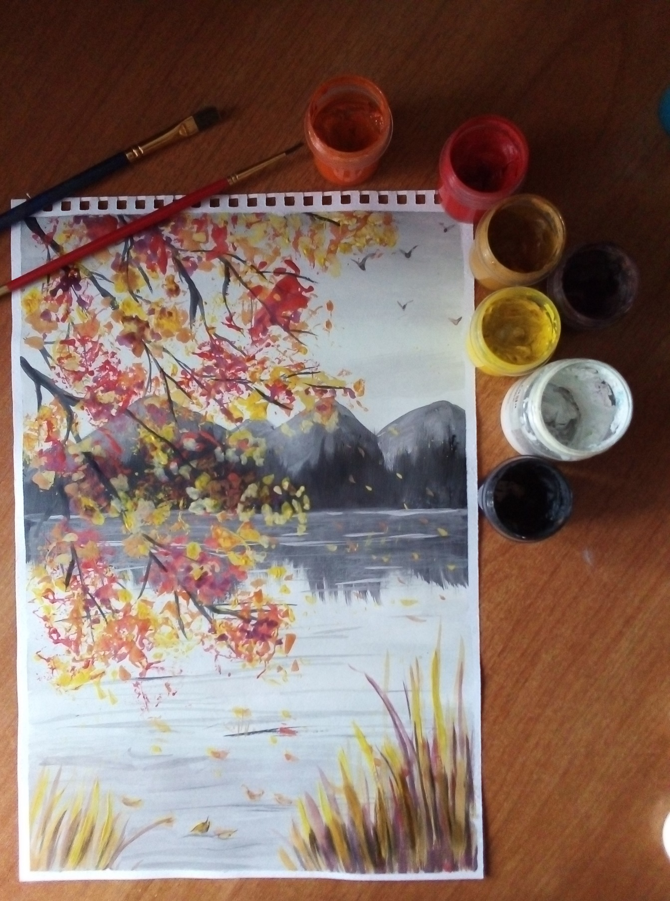
Мастер-класс
«Осенний пейзаж» Оборудование: гуашь, кисти, баночка для воды, салфетка, палитра

Slide 2
Выполняем набросок карандашом. Проводим линию горизонта выше середины листа
2. Начинаем работу гуашью. Кисть – плоская. На палитре смешиваем белую и черную краски, получаем серый цвет. Закрашиваем с верхней части листа вниз горизонтальными движениями. Постепенно добавляем белую краску, чтобы к линии горизонта серый стал более светлым.

Slide 3
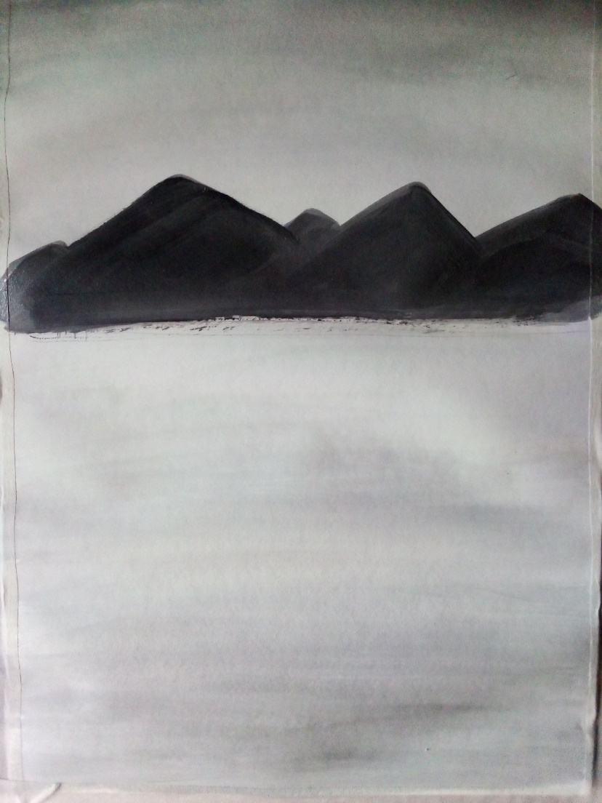
3.Переворачиваем лист и красим также: начиная с серого и постепенно добавляя белой краски закрашиваем до линии горизонта.
4. Снова переворачиваем лист. Добавляем в серый немного черного цвета и рисуем горы на линии горизонта.

Slide 4
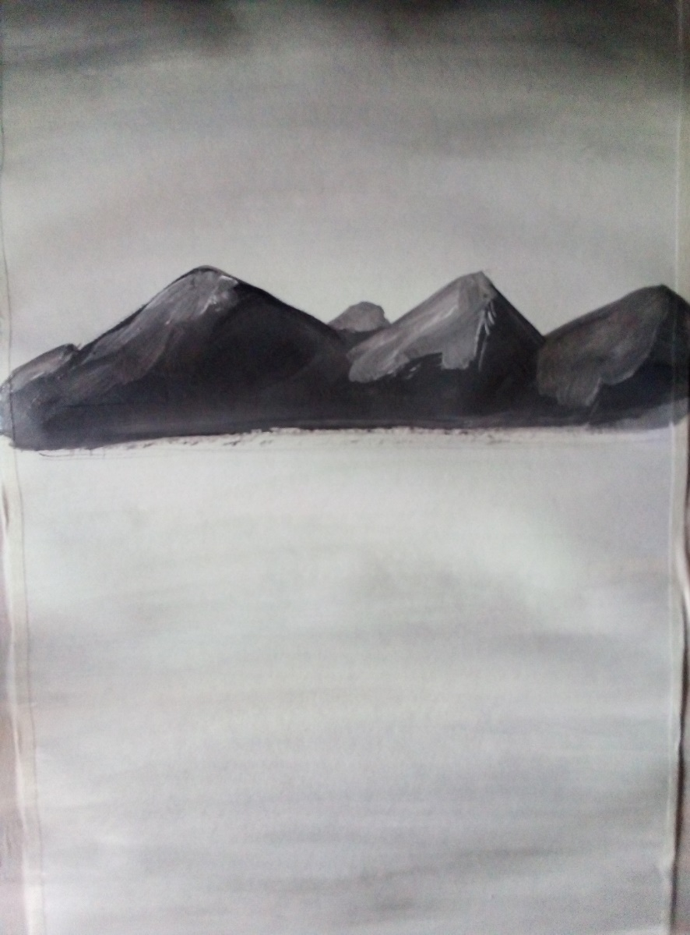
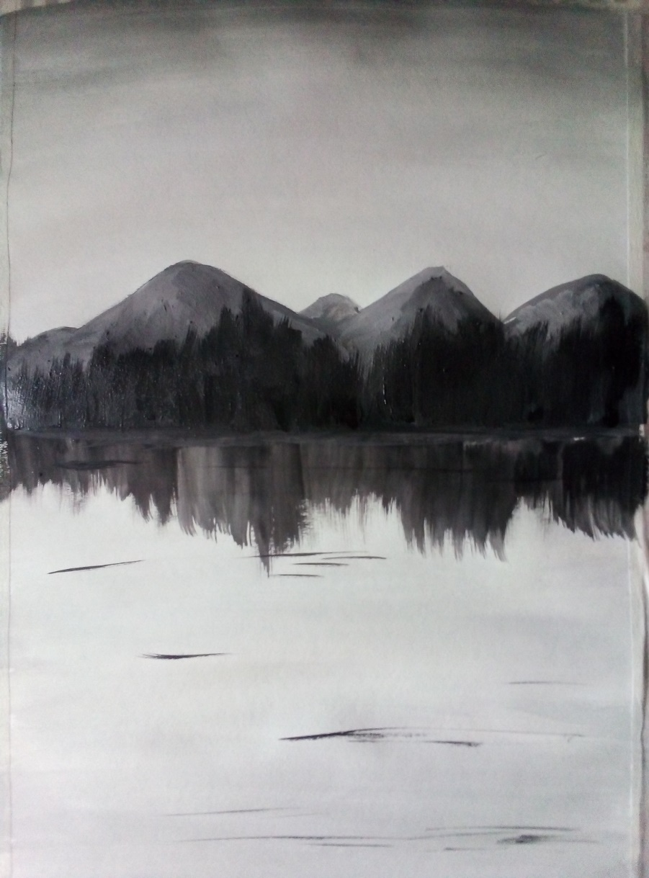
5. Снова белую краску на палитре добавляем к серому цвету и закрашиваем верхнюю и боковую часть гор.
6.Чёрным цветом отрывистыми движениями от линии горизонта вверх рисуем деревья. Серым цветом вниз рисуем отражение деревьев и горизонтальные полоски в нижней части листа

Slide 5
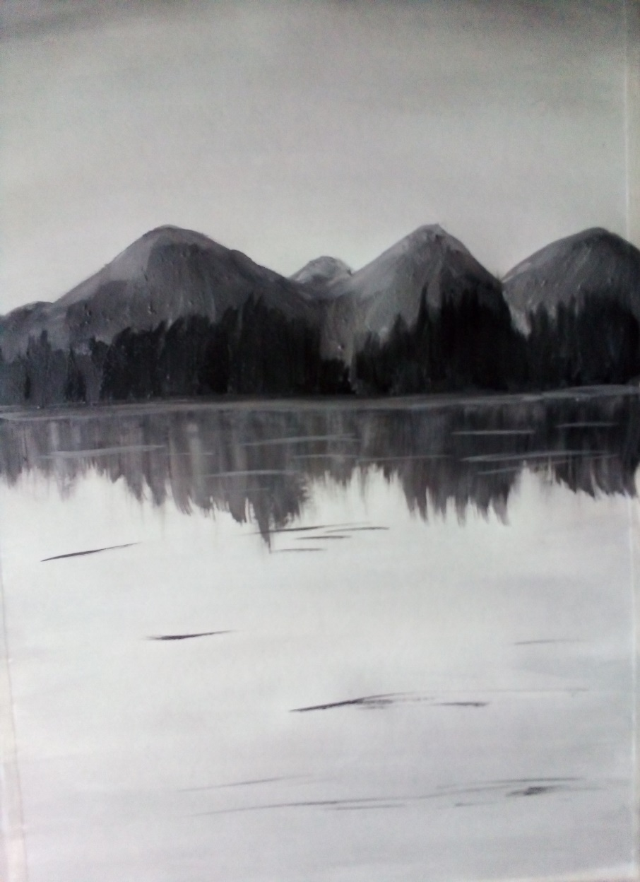
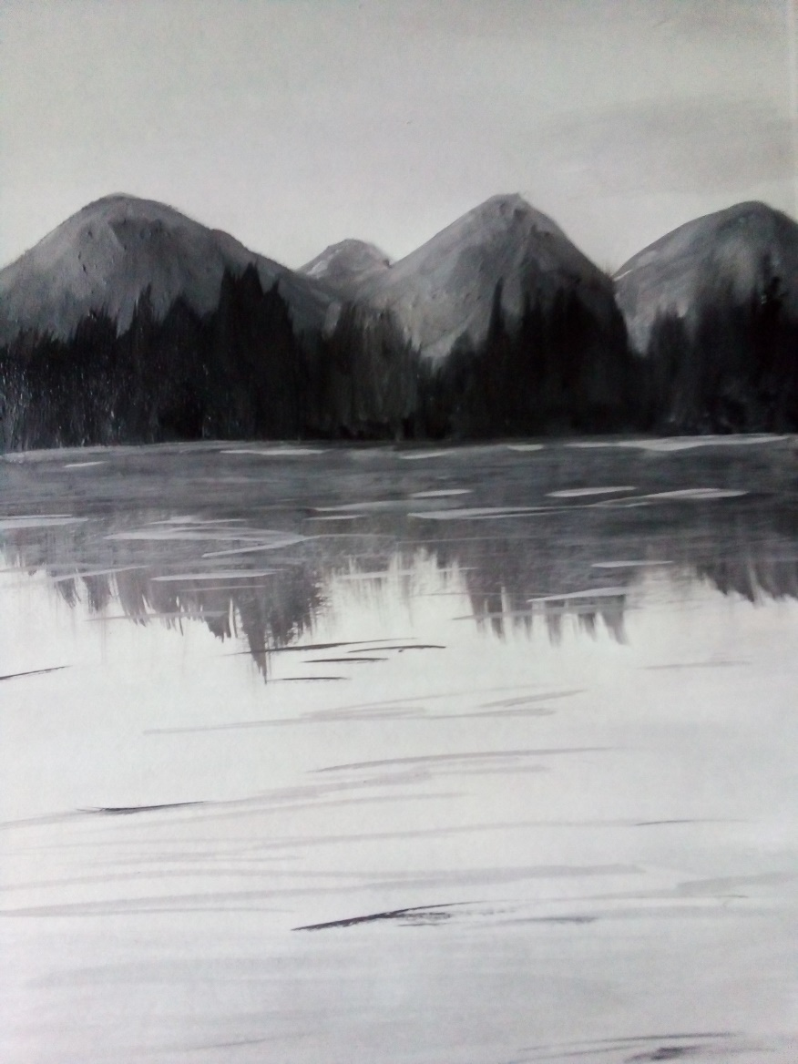
7. Снова на палитре белую краску добавляем к серому цвету и тонкой кистью проводим линию горизонта. Делаем горизонтальные мазки в нижней части листа. Так определяем водную гладь.

Slide 6
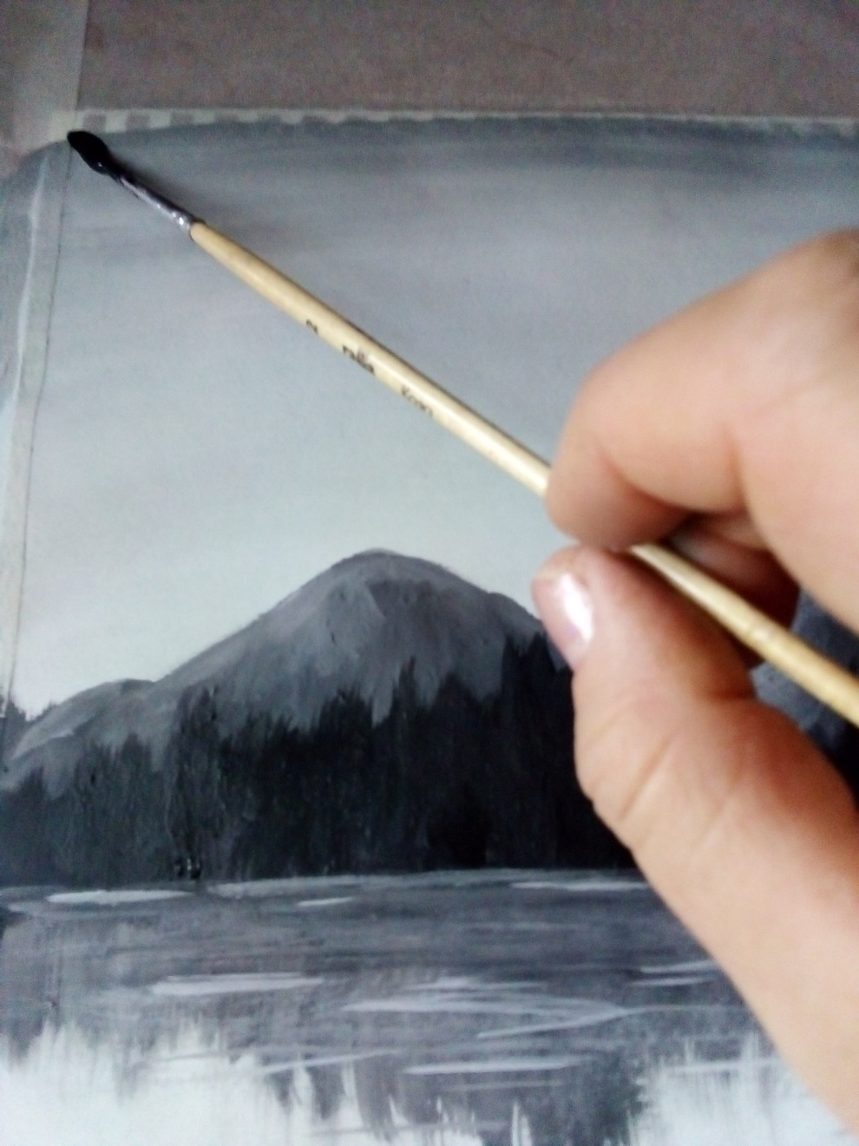
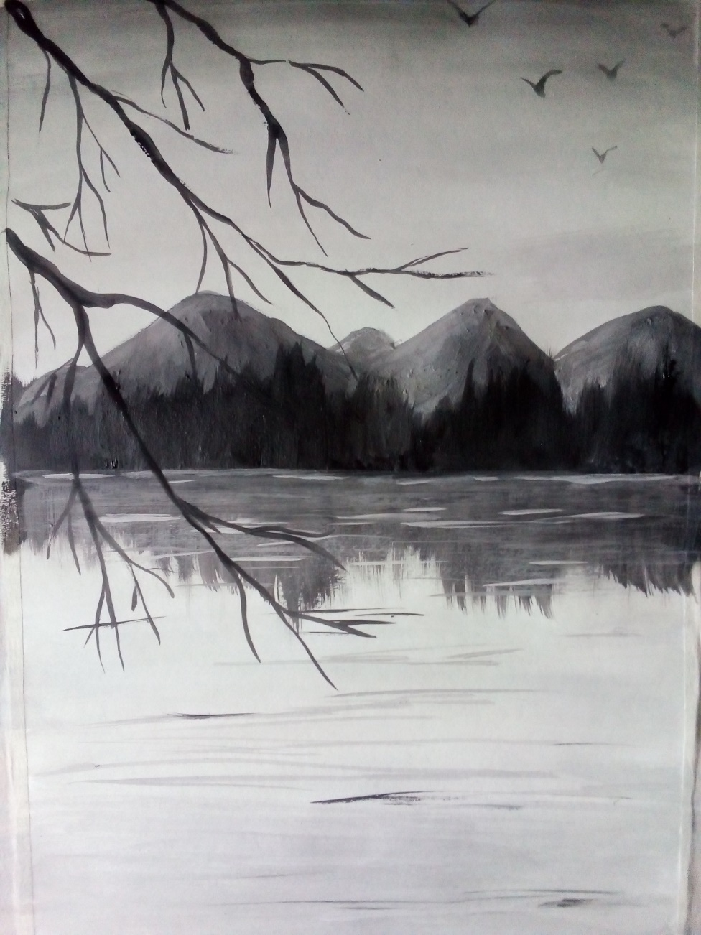
8. На тонкую кисть набираем чёрную краску. Рисуем веточку.

Slide 7
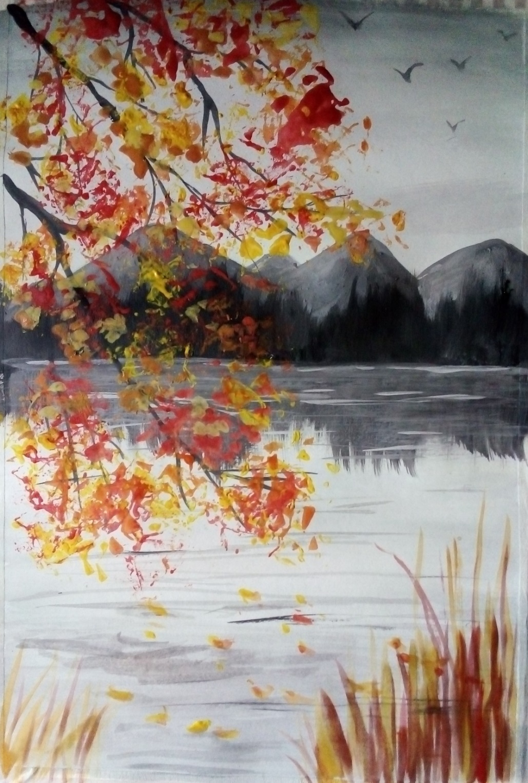
9. Скомкать лист черновика. Набрать на палитру желтый цвет и окунуть в него одной стороной комочек. Далее сделать отпечатки на ветках. Таким способом выполнить отпечатки оранжевым и красным цветами.
В нижней части листа охрой и коричневым цветом рисуем сухую траву.

Slide 8
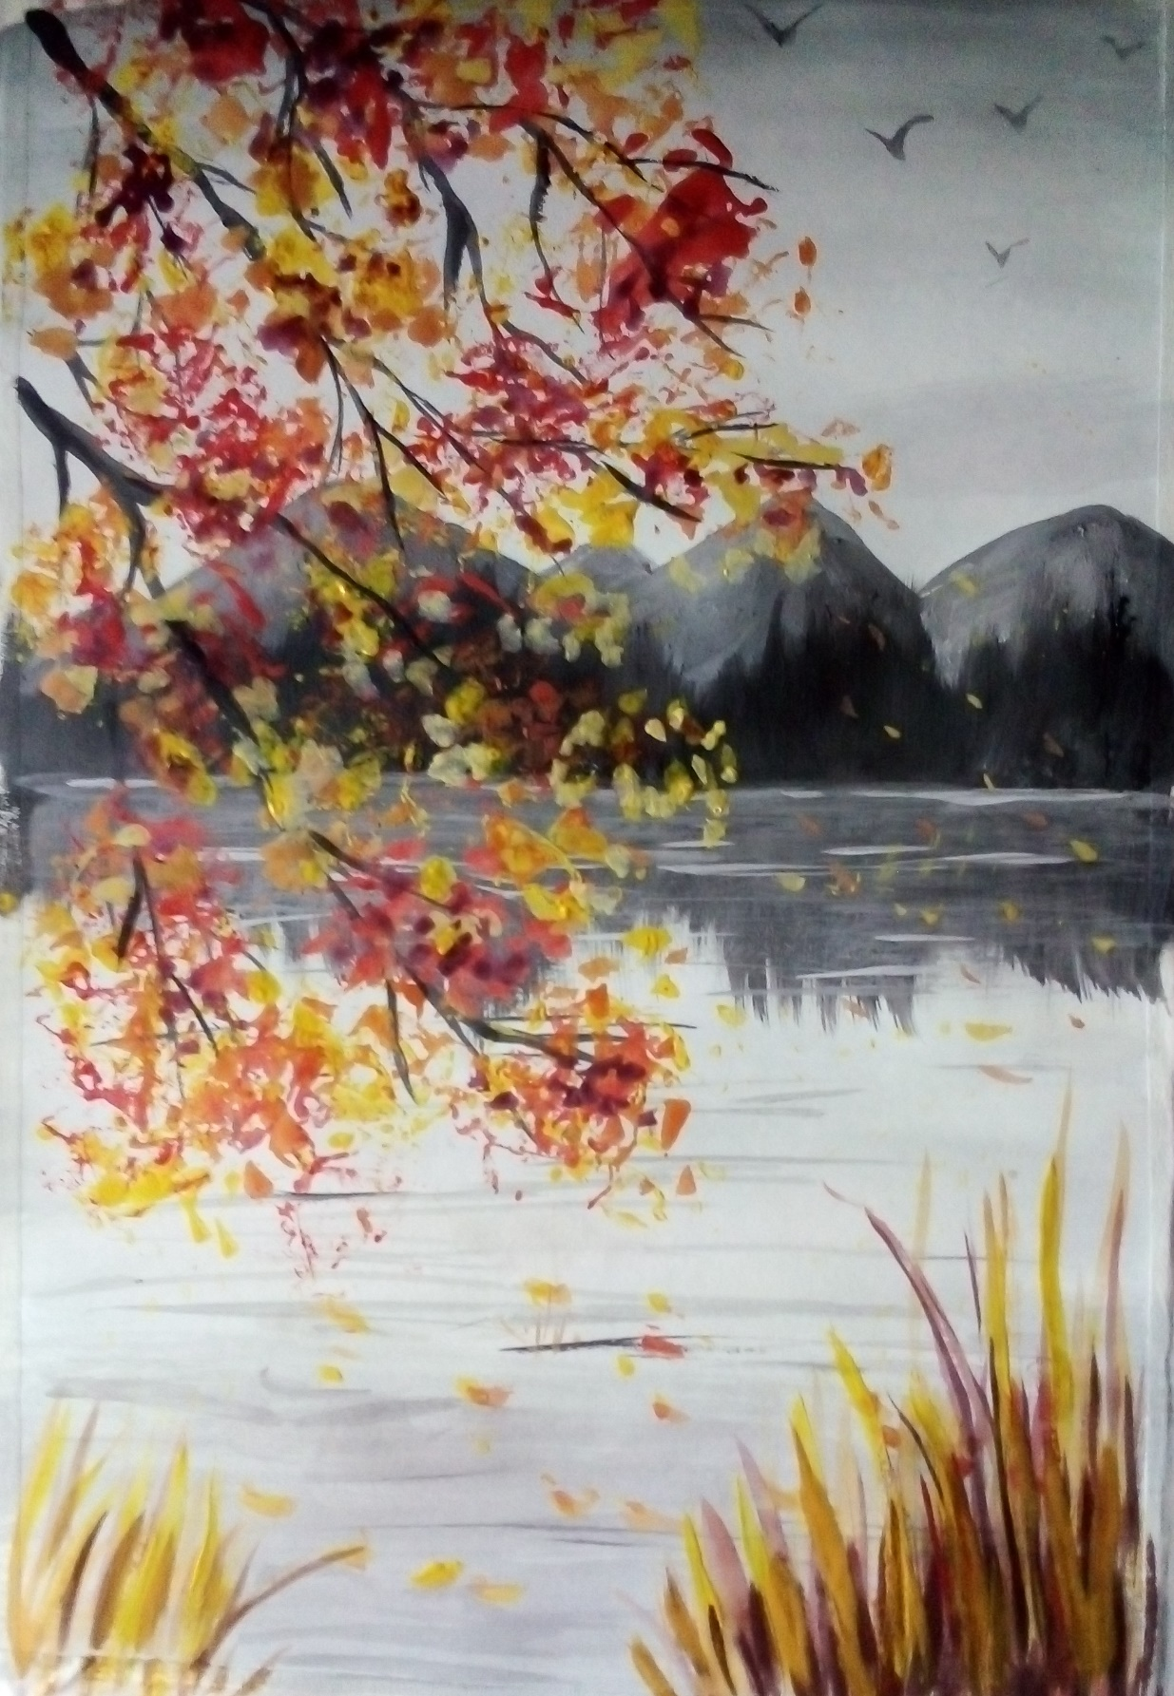
«Осенний пейзаж»

